Slide 1
Міністерство освіти і науки, молоді та спорту України Вінницький державний педагогічний університет ім. М. Коцюбинського
Інститут історії, етнології і права
Тема:
“Культура Високого Відродження - Рафаель”
Виконав:
Студент 4 курсу, групи А
Гула Сергій Анатолійович
Вінниця 2011

Slide 2
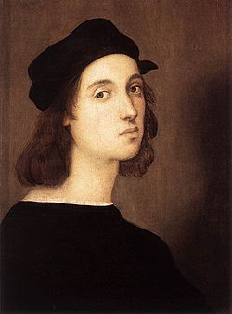
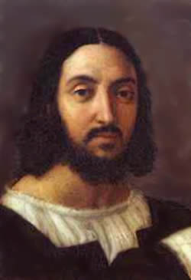
Раффаелло Санті – Рафаель (1483 - 1520), Італія
Високе Відродження

Slide 3
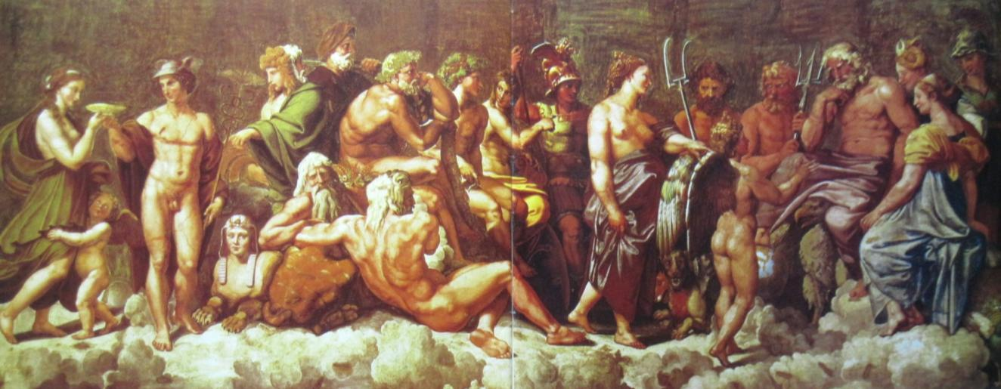
Лоджія Психеї
1517, Вілла Фарнезіна, Рим.

Slide 4
Мадонна Конестабіле (Madonna Connestabile)
Написана в 1504 році і пізніше названа по імені власника картини графа Конестабіле. Картина була придбана російським імператором Олександром II. Зараз "Мадонна Конестабіле" знаходиться в Ермітажі (Санкт-Петербург). " Мадонна Конестабіле" вважається останньою роботою, створеною Рафаелем в Умбрії, до переїзду у флоренцію.

Slide 5
Три грації (1504-1505) Музей Конде, Шантийі

Slide 6
Афінська школа 1509-1510
Фреска Станка дела Сеньятура, Ватикан

Slide 7
Картина «Заручини Марії»
(тепер у Міланському музеї Пінакотека ді Брера) композиційною схемою, навіть окремими постатями нагадує твори Перуджіно.

Slide 8
Святий Георгій, що вбиває дракона, 1505. Лувр, Париж.
Перебуваючи в аристократичному середовищі, звер­тається художник і до «рицарського» сюжету — битви святого Георгія з драконом Легендарний рицар, хоч і одягнений у тяжкі лати, схожий на юного пажа. Впевнено, спокійно, ніби виконуючи гімнастичну вправу, він проколює списом потвору, що не встигає утекти до своєї печери. Білий кінь юного героя стрибає через дракона, а морду грайливо вивертає, ніби всміхаючись. На другому плані прекрасна царівна молить бога за свого рятівника, на горбочках між скелями виструнчилися дерева, кучерявляться кущі, а вдалині видніється замок. Згадуються рицарські романи, італійська поезія XIV століт­тя, а фарби, чіткість відтворення численних деталей примушують прига­дати пізньоготичну французьку мініатюру — найвишуканіше з усього, що породила західноєвропейська середньовічна культура.

Slide 9
Тріумф Галатеї 1512-1514 рр. фреска Вілла Фарнезіна, Рим.

Slide 10
Картина Рафаеля "Святе сімейство під пальмою" (Sacra Famiglia con palma)
Датована 1506 роком. Тут зображені Діва Марія, Ісус Хрістос і святий Йосип (цього разу з традиційною бородою). Картина знаходиться в Національній галереї Шотландії в Единбурзі.

Slide 11
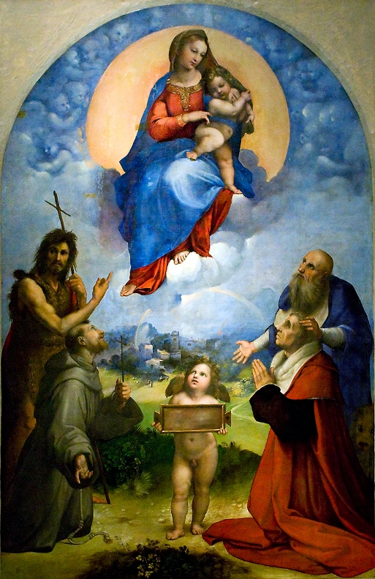
Мадонна з Фоліньо (Madonna di Foligno) датована 1511-1512 роками.
Картина названа по назві італійського міста Фоліньо, де вона знаходилася. Зараз картина знаходиться у Ватиканській пінакотеці. Ця картина була написана Рафаелем на замовлення Сигизмондо де Конті, секретаря Папи Римського Юлія II. Сам замовник зображений на картині справа, він стоїть навколішки перед Дівою Марією і Христом, оточеними ангелами. Поряд з Сигизмондо де Конті стоять святий Ієронім і його ручний лев. Зліва Іоанн Крестітель і уклінний Франциск Ассизський.

Slide 12
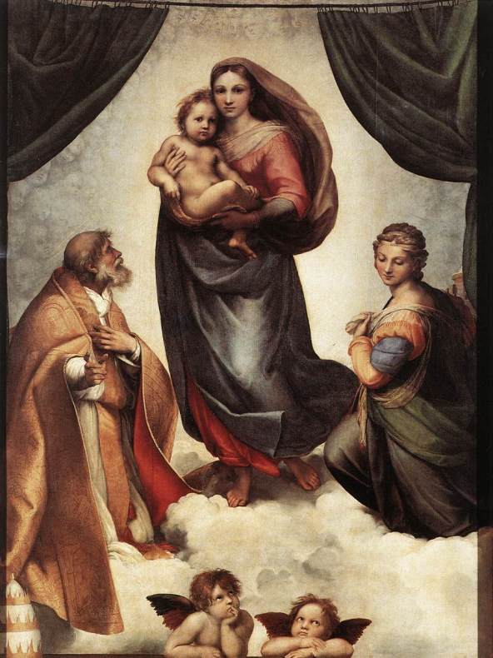
Славнозвісна «Сікстинська мадонна» 1513-1514 рр. (Дрезденська галерея)
Перше враження від картини: постать ставної жінки, що несе хлоп­чика, тримаючи його міцними, але ніжними руками. Уже в тому, як вона тримає сина, і навіть у лініях, якими окреслено постать і покривало є щось невимовно сумне, принадне й разом величне, таке, що кожній людині нагадує матір. Легкий вітерець надуває покривало, відкидає край синього плаща ма­донни. Дивне небо, в якому клубочаться хмаринки та юрмляться без­винні душі дітей-ангеляток, оточує постать мадонни. З безмежною розчуленістю й захопленням дивиться в обличчя мадонни чоловік похи­лого віку у парадному папському вбранні — святий Сікст. Схилилася, притуливши руку до серця, опустила очі долу прекрасна свята Варвара. Наближається до глядача, не йде — пливе повітрям мадонна. Хлопчик дивиться з докором, а мати зі співчуттям та готовністю все зрозуміти й простоти...
«Сікстинська мадонна» силою свого впливу на глядача перевершує всіх інших мадонн, будь-коли створених, не виключаючи й мальованих чарівним пензлем Рафаеля.

Slide 13
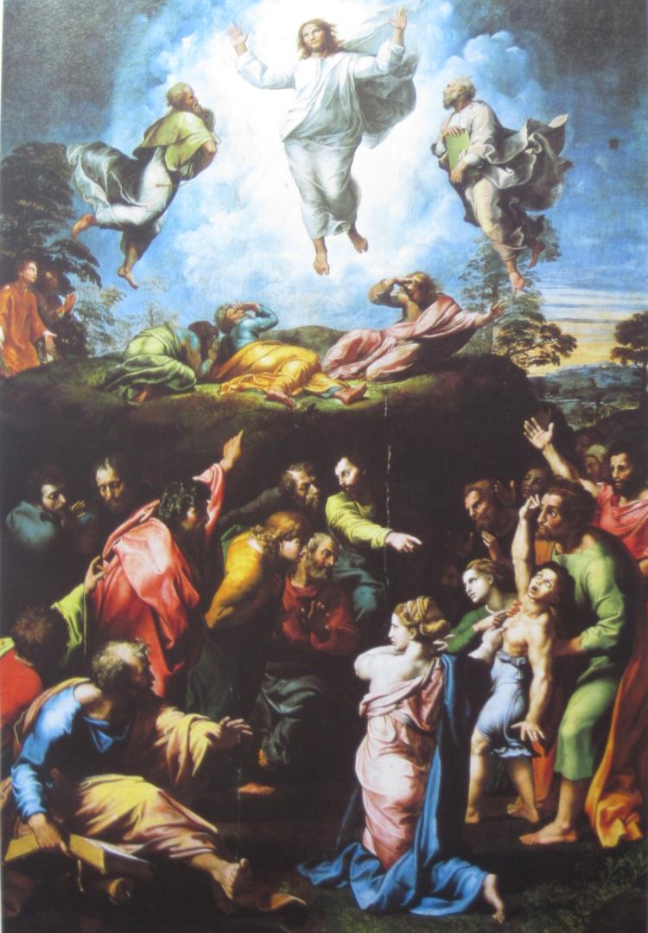
Картина «Перетворення» - 1518 – 1520 р.; 405х278 см., дерево, олія. Ватиканський музей, Ватикан.

Slide 14
Дякую за увагу !

